Slide 1



Raznolikost kot izziv za izboljšanje znanja
in doseganje
kompetenc 21. stoletja
Predstavitev projekta

Slide 2
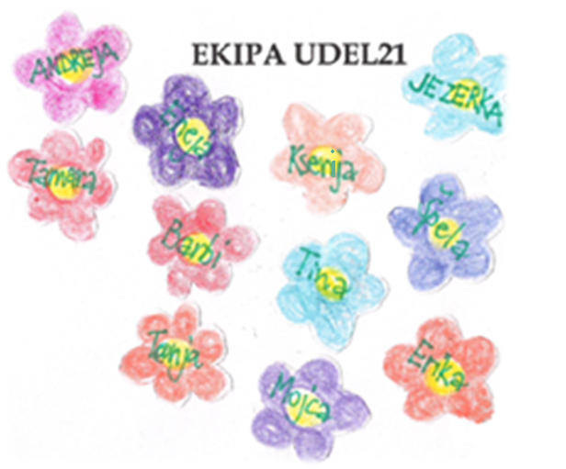
Notes:
Dodati podporo vodstva

Slide 3
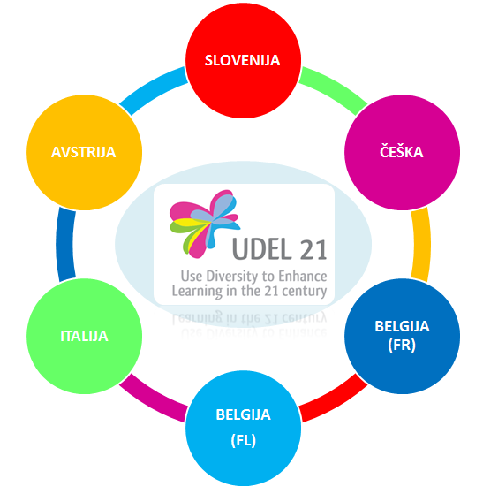

2015 - 2018
Sodelovanje za spodbujanje inovacij in izmenjavo dobrih praks.

Slide 4
2015 - 2018
Univerza
Zavodi
Šole
IT
CZ
BE-FL
BE-FR
AUT
SI
Sodelovanje za spodbujanje inovacij in izmenjavo dobrih praks.

Slide 5
Razlogi
OECD – CERI (Conference on Innovation, Governance and Reform in Education-Paris, 2014):
predstavitev smernic o soočanju z raznolikostjo v izobraževanju v prihodnosti – izziv šolam
Notes:
Organizacija za gospodarsko sodelovanje in razvoj (kratica OECD)
Predstavila smernice

Slide 6
Ključni razlogi in izzivi
Premajhna povezanost med prakso, raziskovalnim področjem in zakonodajo.
Učitelji in učenci so „nepovezani“ (razumevanje potreb otrok)
Šole so primorane razviti modele za uspešno poučevanje raznolikih skupin.
Nujno je strokovno usposobiti učitelje za poučevanje v
za raznolikost.
Notes:
Organizacija za gospodarsko sodelovanje in razvoj (kratica OECD)
Predstavila smernice

Slide 7

Zavedanje in izzivi
družbene raznolikosti
zagotavljanje inkluzivnega izobraževanja, enakih pravic in enakih možnosti (pravne podlage).
Strategije za soočanje in sprejemanje raznolikosti.

Slide 8
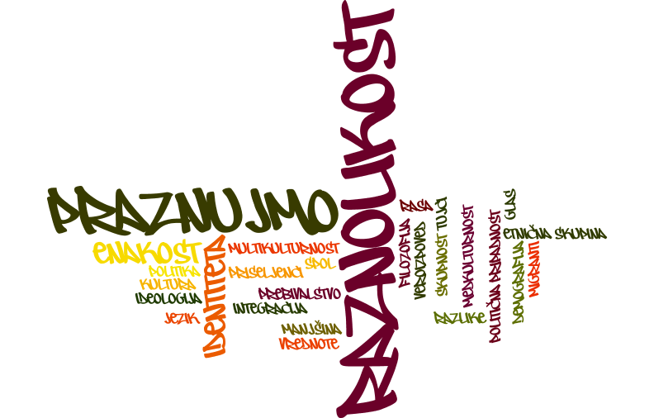
Različni aspekti in
dimenzije raznolikosti
jezikovna raznolikost
raznolikost
med spoloma
učna raznolikost
multikulturalizem
Notes:
DODATI PIKTOGRAME IZ TEMPLATE FOR TOOLS!!!!

Slide 9
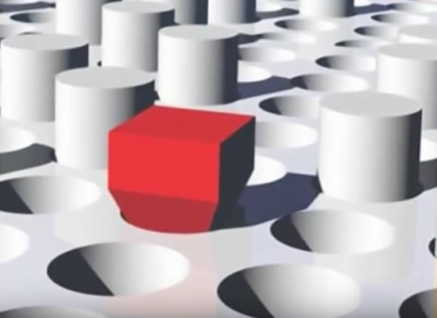
Notes:
prispodoba

Slide 10
Glavni cilji projekta in podpora učiteljem
razviti skupni referenčni okvir o »raznolikosti« (kulturni, etični, socialni, učni, jezikovni,...),
postaviti evropski in nacionalni portal z informacijami o raznolikosti ter poučevanju v raznolikih skupinah,
izbrati primere dobrih praks ter razviti orodja in nove didaktične pristope, ki nam bodo v pomoč pri poučevanju v raznolikih skupinah.

Slide 11
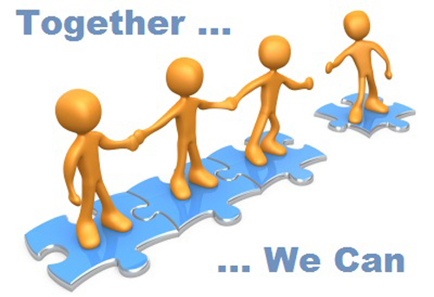
Glavni cilji projekta in podpora učiteljem
zgraditi mrežo šol,
ponuditi interno usposabljanje za učitelje.

Slide 12
Od sprememb v razmišljanju do sprememb v praksi...

Slide 13
Od sprememb v razmišljanju do sprememb v praksi...
Učitelji, vzgojitelji in ostali pedagogi so ključni akterji.
Raznolikost nas bogati - premik od ideje o raznolikosti kot problemu k raznolikosti kot izzivu
Uporaba CFR (skupni referenčni okvir) in orodij kot temelj inovativnih metod in oblik poučevanja in učenja

Slide 14
Cilj projekta
Zagotoviti orodja za:
poučevanje v raznolikosti: uporaba raznolikosti vseh učencev kot priložnost/sredstvo za učenje.
poučevanje za raznolikost: zagotavljati pridobivanje kompetenc, ki bodo učencem omogočale aktivno državljanstvo v raznoliki družbi.
Zagotavljanje:
  možnosti usposabljanja,
  izobraževalnih smernic in virov,
  primerov dobrih praks.

Slide 15
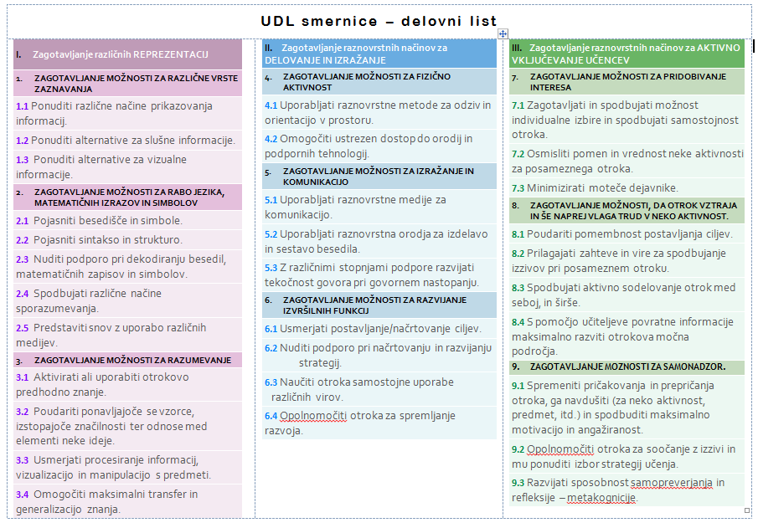

Slide 16
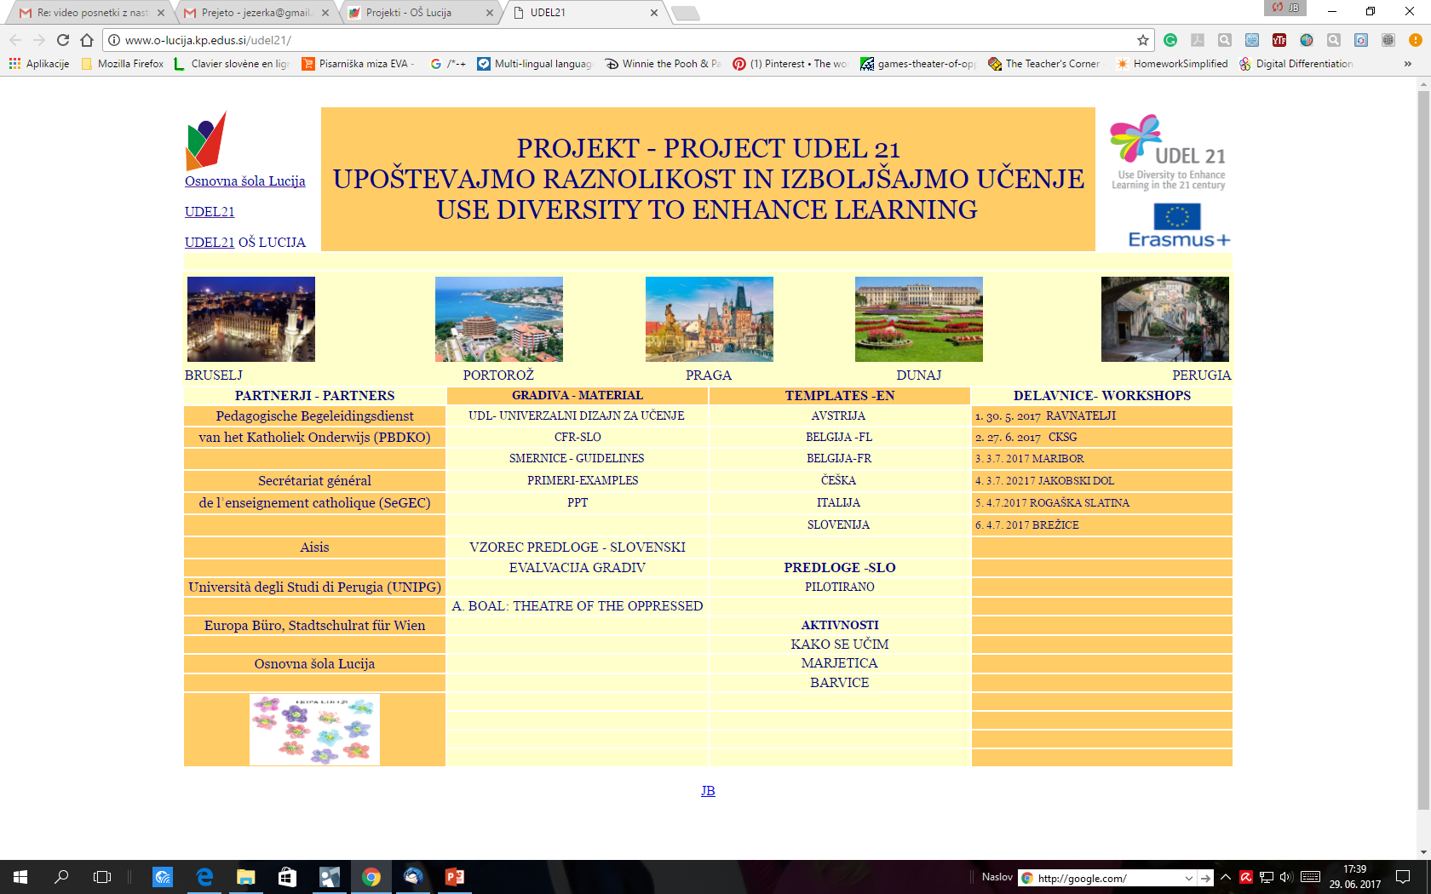
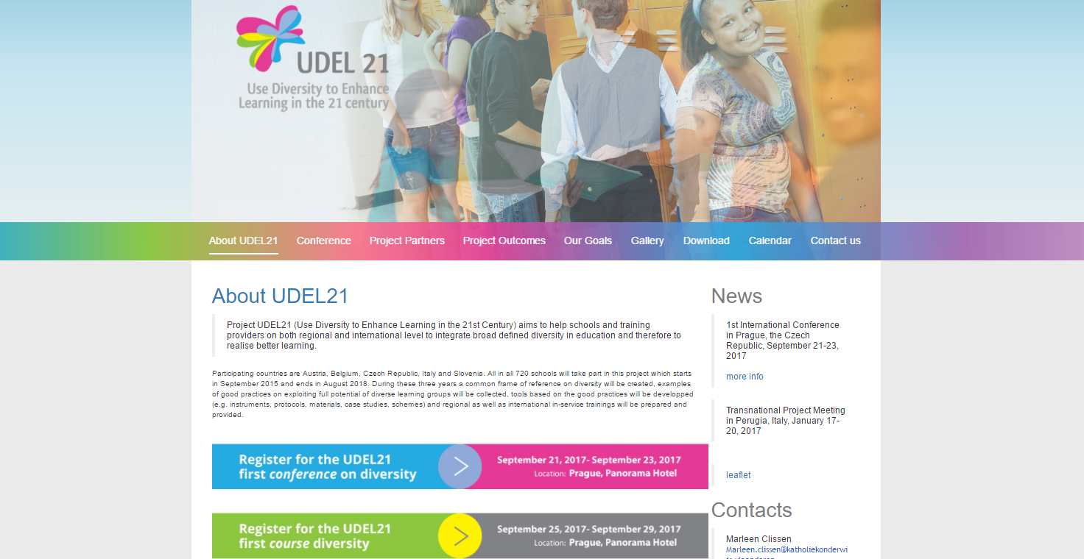


Diseminacija
http://www.oslucija.si/
www.o-lucija.kp.edus.si/udel21
http://www.udel21.eu/

Slide 17
Smernice
Primeri dobre prakse
Izdelava gradiv

Slide 18
UD-UDL-UDEL21
Kratka zgodovina

Slide 19
IZVOR : UD izraz “universal design”- arhitekt Ron Mace za „Center for Universal Design at North Carolina State University“, 90. prejšnjega stoletja
KAJ JE TO? Mace in kolegi definirajo UD kot „DIZAJN OKOLIJ in PROIZVODOV, UPORABNIH ZA VSE LJUDI, V NAJBOLJŠI MOŽNI MERI, BREZ POTREBE PO ADAPTACIJI ALI POSEBNEM NOVEM DIZAJNU“
PRVOTNI NAMEN?
DOSTOPNOST DO ZGRADB IN V ZGRADBE ZA
OSEBE S POSEBNIMI POTREBAMI/ INVALIDE

Slide 20
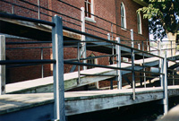
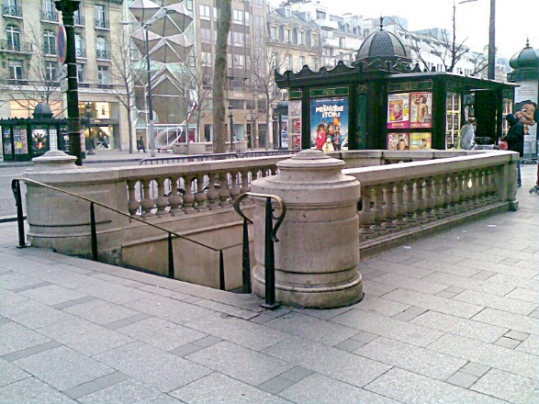
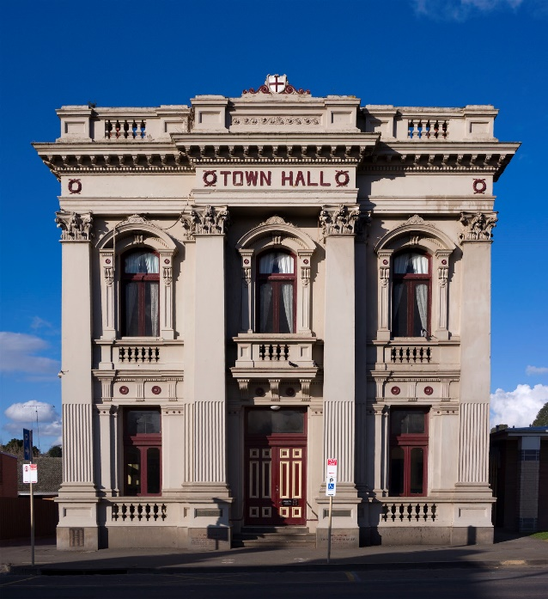
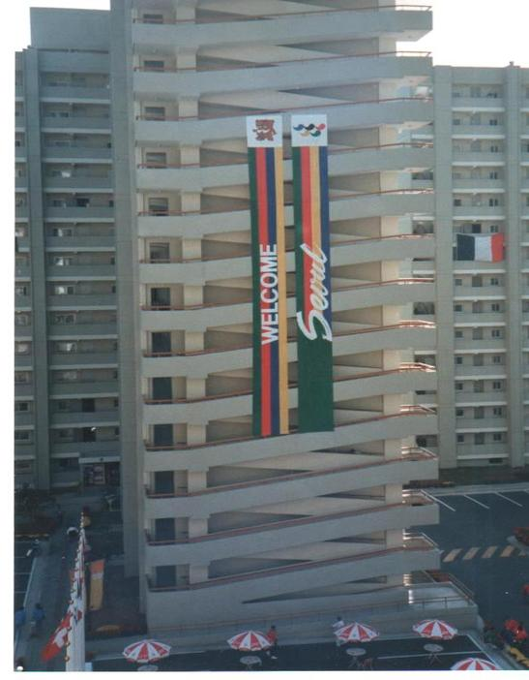
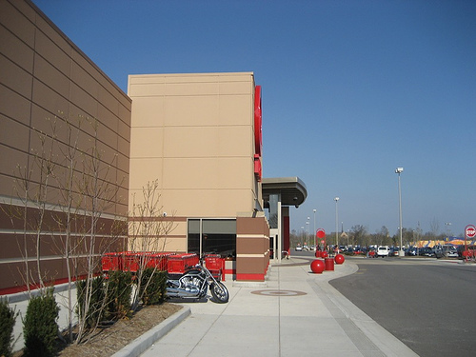
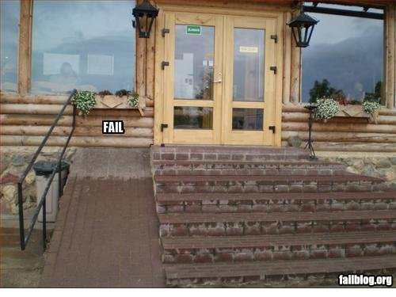

Slide 21
NAPAKA: DODANE RAMPE IN DODANI VHODI POMENIJO DRUGORAZREDNI DOSTOP ALI VHOD V ZGRADBO
NAPAKA: ESTETSKO NEPRIVLAČNI DOSTOPI
NAPAKA: SAMO ZDRAVI LJUDJE LAHKO VSTOPAJO V ZGRADBO SKOZI GLAVNI VHOD
NAPAKA: SAMO ZDRAVI LJUDJE SE LAHKO NEOVIRANO GIBAJO
KAJ ZDAJ? Rezultati, vidni ali pa tudi ne, šele sedaj.
Izraz se prenese tudi v izobraževanje.

Slide 22
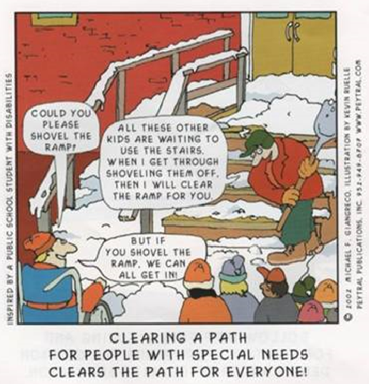
ODSTRANIMO OVIRE!
OČISTIMO POT ZA LJUDI S POSEBNIMI POTREBAMI
IN
OČISTILI BOMO POT
ZA VSE!

Slide 23
UDL- UNIVERSAL DESIGN FOR LEARNING
ENAKE MOŽNOSTI DOSTOPA DO IZOBRAŽEVANJA IN IZOBRAŽEVALNIH VSEBIN ZA VSE
AKTIVNOSTI NAMENJENE VSEM UČEČIM
Z IZVAJANJEM AKTIVNOSTI SE UČITELJI USPOSOBIJO ZA RAZVIJANJE STRATEGIJ UDL UČENJA/POUČEVANJA
SPREMLJANJE NAPREDKA IN ODPRAVA OVIR ZA NAPREDEK
NAČRTOVANJE POUKA PRIMERNO ZA VSE

Slide 24
FILOZOFIJA UDL V ZADNJI LETIH
NALETI NA PLODNA TLA V IZOBRAŽEVANJU
UČITELJI ADAPTIRAJO KONCEPT UD V POUČEVANJE TER GRADIJO MODEL POUČEVANJA IN UČENJA, KI JE
INKLUZIVEN,
PRAVIČEN IN
SPODBUJA USTVARJANJE DOSTOPNIH UČNIH GRADIV
RAZLIČNE REPREZENTACIJE,
RAZNOVRSTNI NAČINI ZA DELOVANJE IN IZRAŽANJE,
RAZNOVRSTNI NAČINI ZA AKTIVNO VKLJUČEVANJE.

Slide 25
“UNIVERZALNA KORIST“
Odpravljanje ovir za VSE:
gradiva, ki niso v elektronski obliki
video je brez podnapisov
PDF datoteke ne vsebujejo pravega besedila, torej učenec ne more vaditi glasnega branja s pomočjo „text to speech“ softvera,
za učence z različnimi učnimi stili,
za učence, ki uporabljajo tehnologijo ali
jim jezik poučevanja ni materni jezik.

Slide 26
UD = ODPRAVA OVIR V FIZIČNEM OKOLJU
UDL = ODPRAVLJANJE OVIR V IZOBRAŽEVALNEM OKOLJU
David Rose, eden od ustanoviteljev UDL pravi : “UDL POSTAVLJA OZNAKO DISABLED/ INVALID, KAMOR SPADA – V UČNI NAČRT IN NE NA UČENCA’“
‘‘UČNI NAČRT JE „INVALIDEN“, KO NE ZADOVOLJUJE POTREB RAZNOLIKIH UČENCEV” (Council for Exceptional Children, 2011).

Slide 27
UDL ponuja opcije/ izbiro.
David Gordon, direktor Centra Applied Special Technology (CAST):
“Opcije so bistvene za učenje, ker ni enega samega načina podajanja informacij, ni enega samega načina za odzivanje na informacije, ni enega samega načina za vključevanje učencev v aktivnosti.
Učenci v naših učilnicah so namreč zelo raznoliki.

Slide 28
UDLǂ „en sam način poučevanja“
UDL = kombinacija vseh modernih pristopov do poučevanja in učenja, s katerimi spodbujamo učence k vključevanju, sodelovanju in h kritičnemu razmišljanju.
UDL = pomoč učiteljem, da lažje izpolnjujejo učne potrebe raznolike učeče se populacije s kombinacijo učnih metod, oblik in tehnologij.

Slide 29
Vedno več ljudi meni, da je UDL enostavno
GOOD TEACHING!
(Ohio State Partnership Grant, 2011)
DOBRO POUČEVANJE!
TAKO?
HM…

Slide 30

No single pathway works for every student. learning about UDL helps students make choices about their own learning. cast

Slide 31
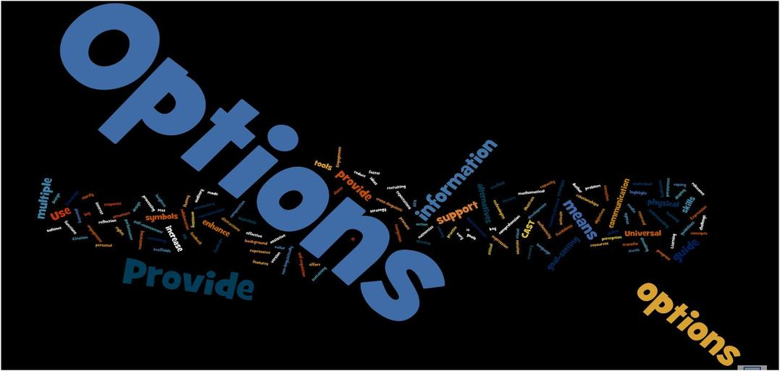

Slide 33
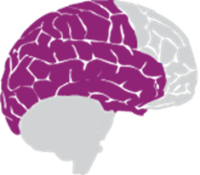
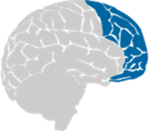

Tri primarne mreže možganov po udel-u
KAJ SE UČIMO?
KAKO SE UČIMO?
ZAKAJ SE UČIMO?
Načini prezentacije
Načini akcije in izražanja
Čustvena dimenzija – načini motivacije

Slide 34
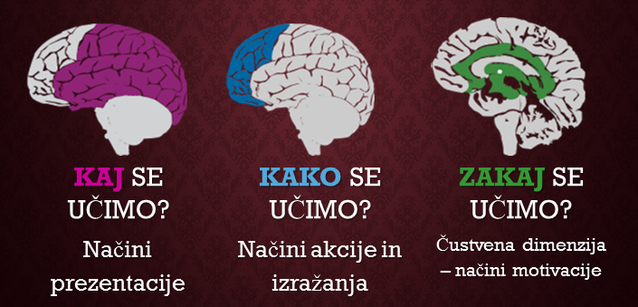
Zagotavljanje dostopa
Zagotavljanje vodenega učenja in podpore
Zagotavljanje pogojev za samostojno učenje
ciljno usmerjeni in s strategijami opremljeni učenci
aktivni učenci,
uspešno usvajanje znanja
motivirani učenci

Slide 35

  Aktivnosti
2 delavnici:
  Preizkušanje in izdelava gradiv
  Delo na daljavo
Možnost udeležbe na mednarodnih srečanjih
Praznujmo raznolikost vsak dan!!!

Slide 36
  Mednarodna srečanja
september 2017 Češka (Praga):
  konferenca (3 dni) + IIST (5 dni)
januar 2018 Slovenija (Portorož):
  IIST (5 dni)
maj/junij 2018 Italija (Perugia):
  konferenca (3 dni) + IIST (5 dni)
Praznujmo raznolikost vsak dan!!!

Slide 37


Slide 38

“Raznolikost je edina resnična stvar, ki nam je vsem skupna.“
Praznujmo raznolikost vsak dan!!!

Slide 39
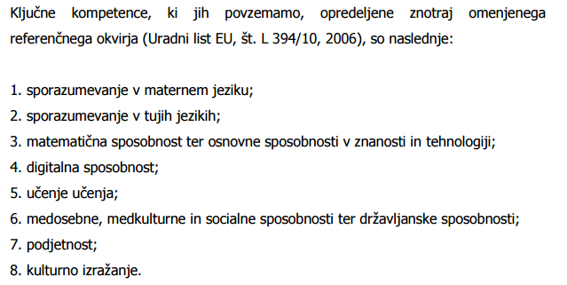
Nazaj

